Slide 1
Сетевые интерфейсы библиотечных сервисов
Руководитель: Татаринов Ю.С.
Дипломант: Свириденко С.В.
Слайд №1

Slide 2
Цель:
разработка архитектуры интеграции библиотечной системы Web-IRBIS с другими библиотечными системами
Задачи:
обзор стандартов в области электронных библиотечных систем
обзор форматов описания библиотечных данных
обзор библиотечных сетевых протоколов
анализ архитектуры системы Web-IRBIS
разработка модернизированной архитектуры для Web-IRBIS
Слайд №2

Slide 3
Виды библиотечных стандартов
идентификация объектов
ISO 2108:1992, ISO 3297:1986, и др.
обмен данными
USMARC Format for Bibliographic Data, ISBN 0-8444-0809-3.
форматы электронных сообщений
ISO 10160:1997, ISO 10161:1997, и др.
стандарты поиска
ISO 8777:1993, ISO 10162:1993, и др.
стандарты представления
ISO 12083. Electronic manuscript preparation and markup.
обмена полными текстами
GEDI (Group on Electronic Data Interchange Agreements)
Слайд №3

Slide 4
Форматы описания данных
MARC (Machine Readable Cataloguing)
тип: бинарный
разработчик: ISO TC46 / SC4
MARC XML
тип: текстовый (XML)
разработчик: MARC Standards Office & Library of Congress Network Development
MODS (Metadata Object Description Schema)
тип: текстовый (XML)
разработчик: MARC Standards Office & Library of Congress Network Development
Слайд №4

Slide 5
Библиотечные сетевые протоколы
HTTP
  HTML / CGI / URL
Z39.05
  MARC (Z39.2) / CQL (Z39.58) / Format for Circulation Transactions (Z39.70)
Слайд №5

Slide 6
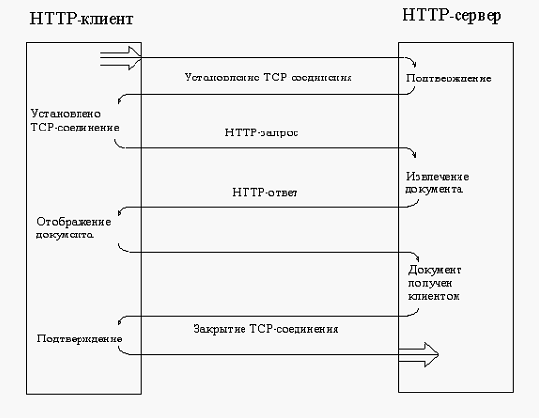
Протокол HTTP
Слайд №6

Slide 7
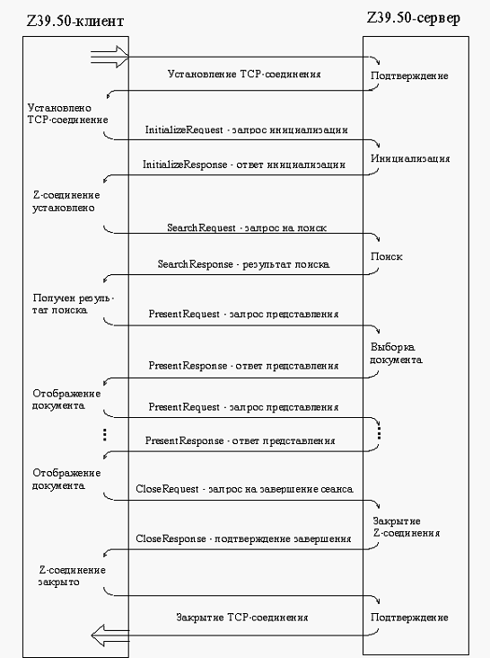
Протокол Z39.05
Слайд №7

Slide 8
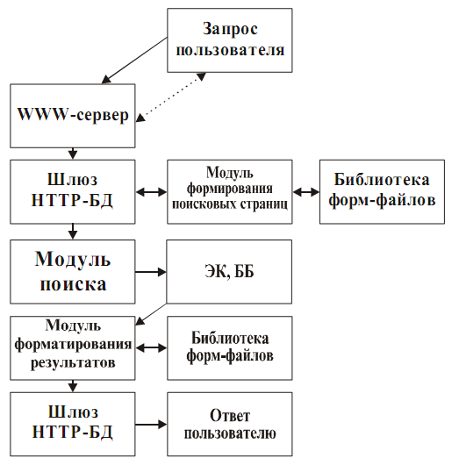
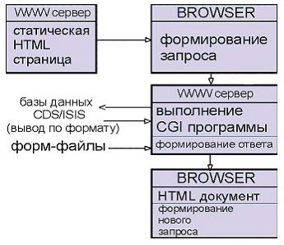
Система Web-IRBIS
Общая функциональная блок-схема алгоритма работы Web-ИРБИС
Схема обработки запроса в Web-IRBIS
Слайд №8

Slide 9
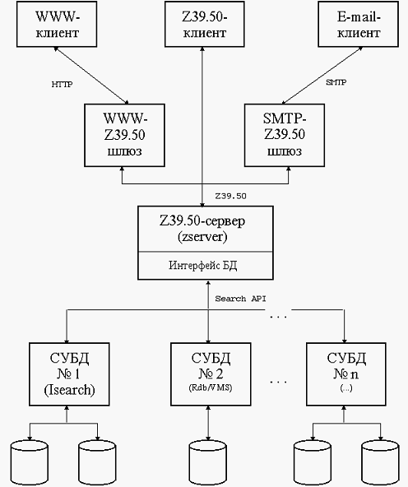
Разработанная архитектура
Слайд №9

Slide 10
Результаты
рассмотрены и структурированы стандарты в области библиотечных систем
на соответствие стандартам проанализирована система Web-IRBIS
разработана архитектура с поддержкой Z39.50 как более гибкого и мощного специализированного библиотечного протокола, что позволит обеспечить взаимодействие со сторонними библиотечными системами
Слайд №10

